Slide 1

데이터베이스 생성 및 구성
김효관

Slide 2
기억합시다
1
데이터베이스 개념 및 특징
2
데이터 베이스의 발전 및 파일시스템과의 비교
3
데이터베이스 시스템 구성 (언어, 사용자, DBMS)
4
데이터 베이스 언어 (SQL) Structured Query Language
5
3단계 데이터베이스 구조 (내부/개념/외부 스키마)

Slide 3

교육목표: 데이터베이스를 설치하고 활용할 수 있다
CONTENTS
CONTENTS
1
DBMS(Oracle) 설치하기
2
데이터베이스 시작하기
3
데이터베이스 둘러보기
4
핵심정리 및 Q&A

Slide 4
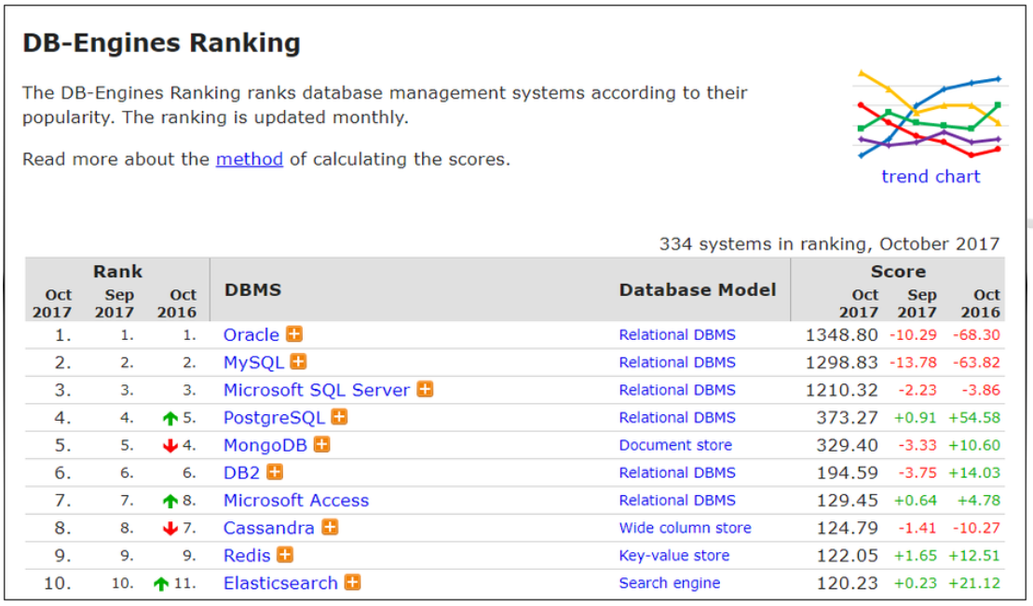
1. DBMS(Oracle) 설치하기
왜 Oracle을 배워야 할까요?
1
DBMS 국내시장 점유율 1위
2
주요 기업에서 많이 활용

Slide 5
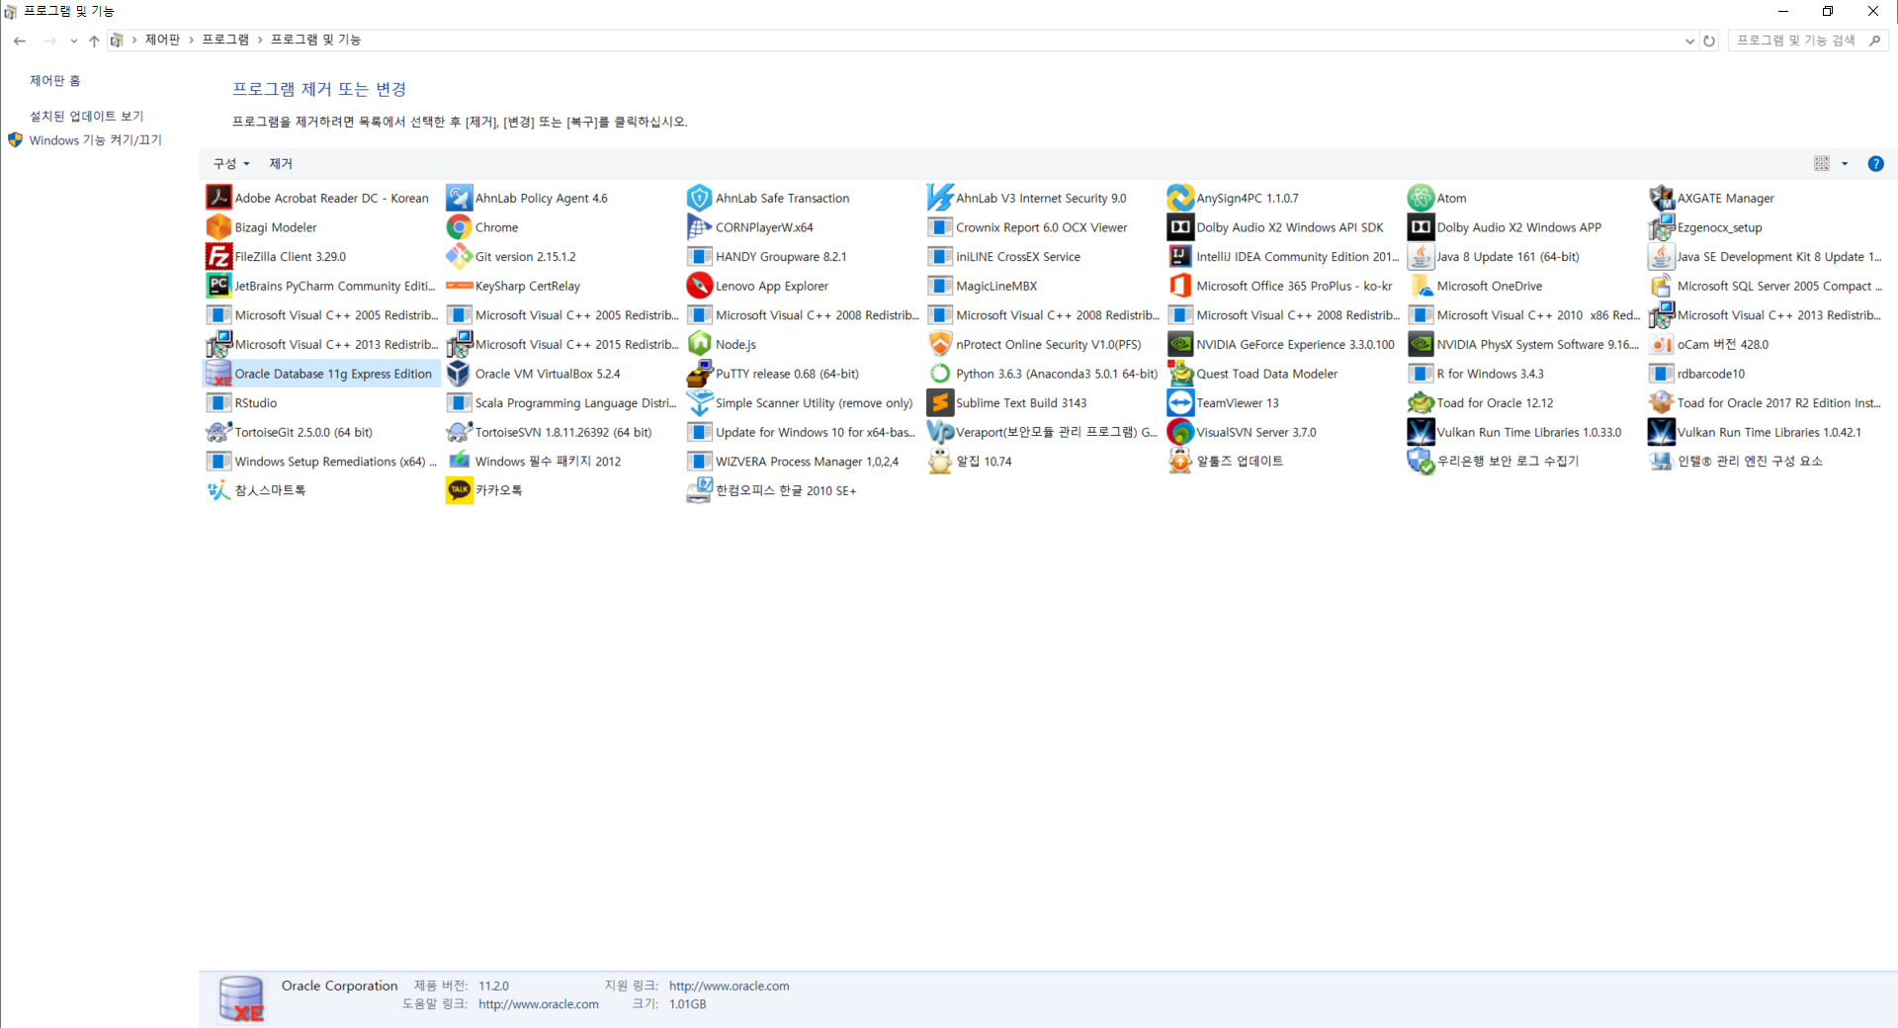
1. DBMS(Oracle) 설치하기
1. 기존 Oracle 삭제
oracle database 11g expression Edition

Slide 6
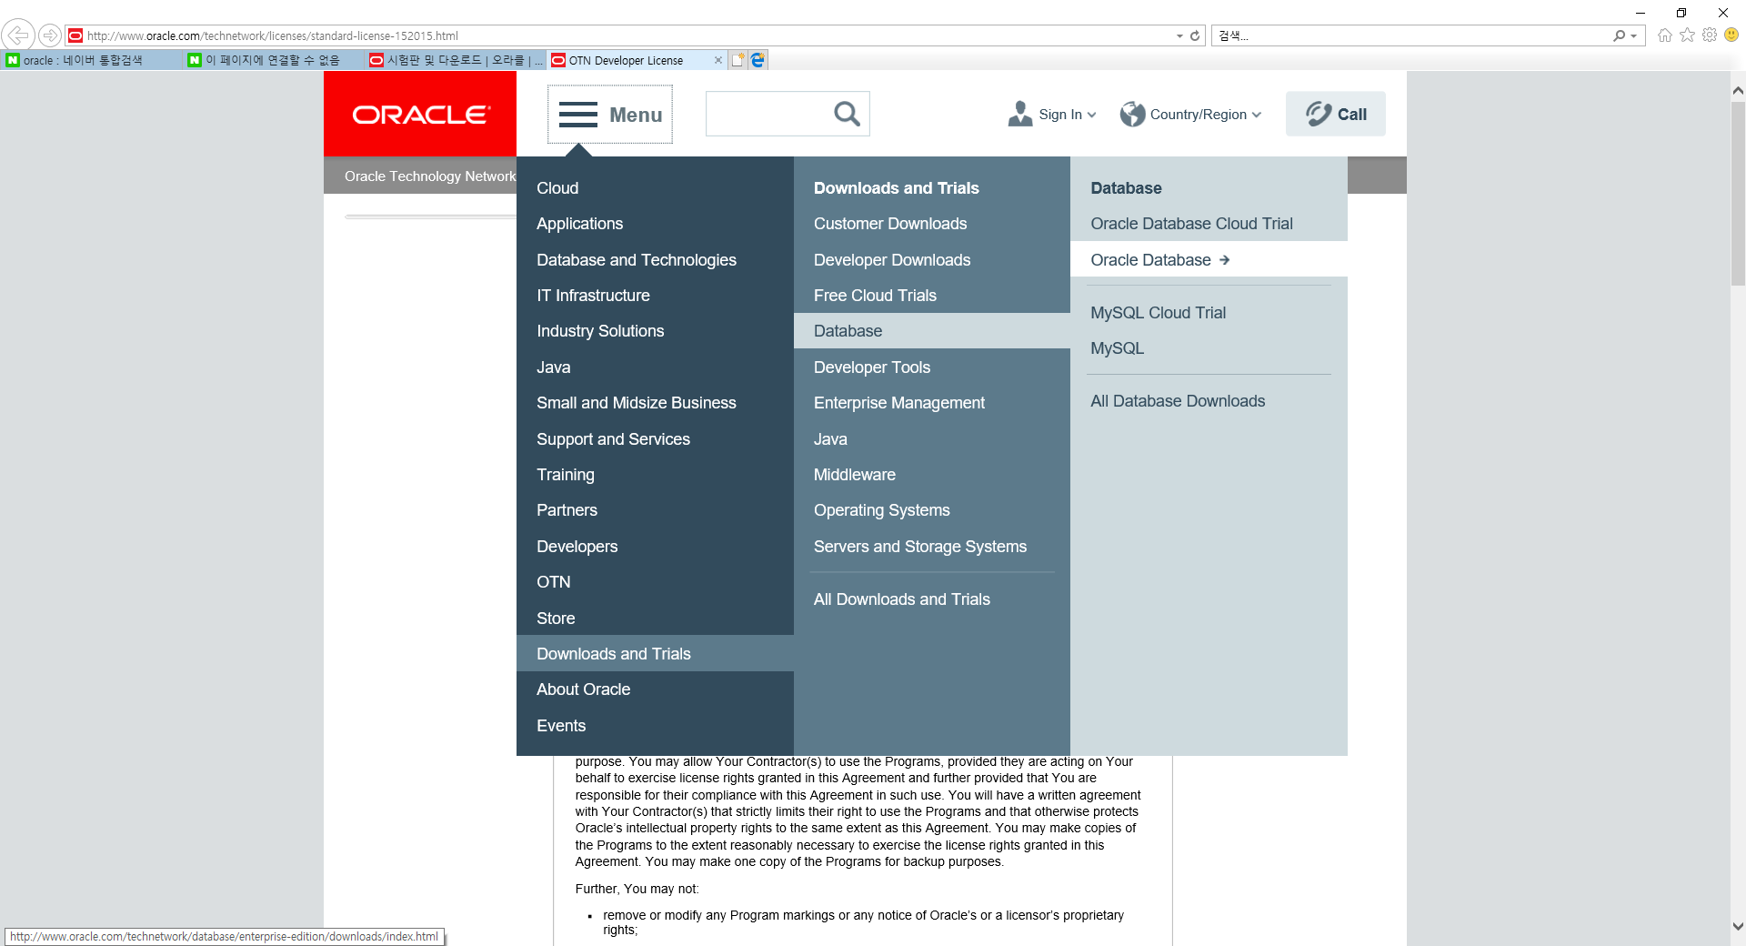
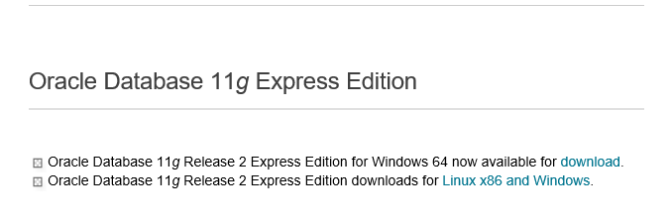
1. DBMS(Oracle) 설치하기
2. Oracle 다운로드

Slide 7
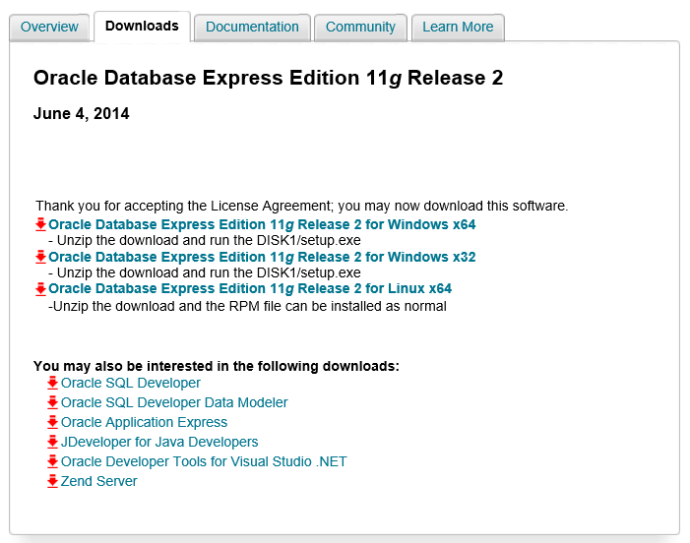
1. DBMS(Oracle) 설치하기
2. Oracle 다운로드

Slide 8
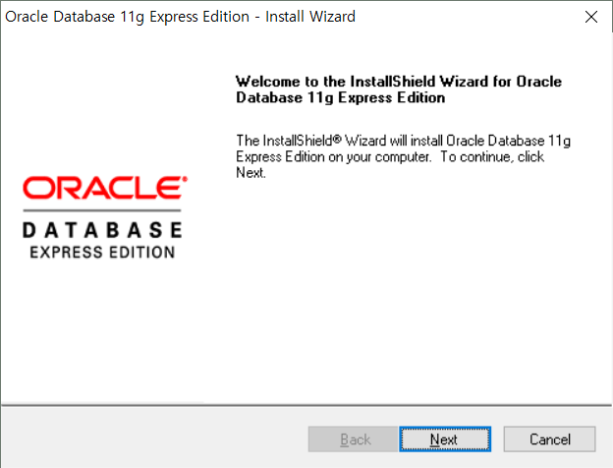
1. DBMS(Oracle) 설치하기
3. Oracle 설치

Slide 9
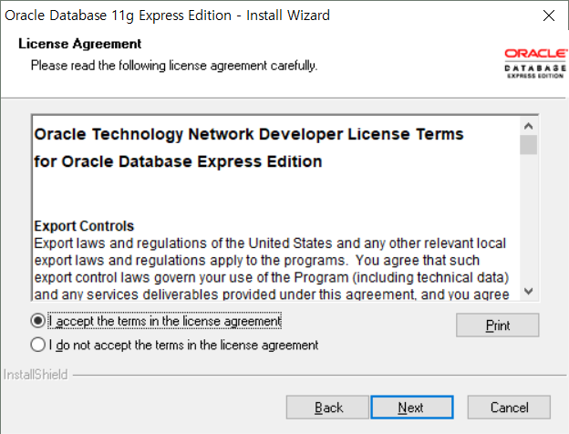
1. DBMS(Oracle) 설치하기
3. Oracle 설치

Slide 10
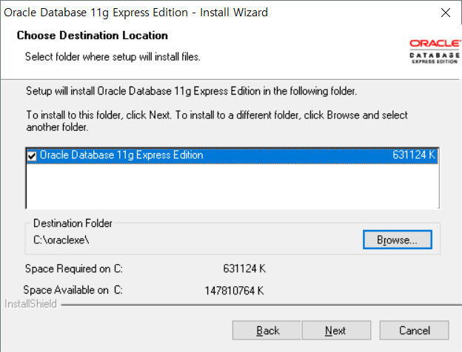
1. DBMS(Oracle) 설치하기
3. Oracle 설치

Slide 11
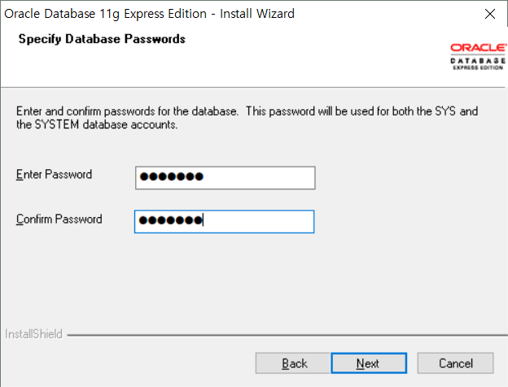
1. DBMS(Oracle) 설치하기
3. Oracle 설치
관리자 계정인 SYS와
SYSTEM에 대한PASSWORD 설정임

Slide 12
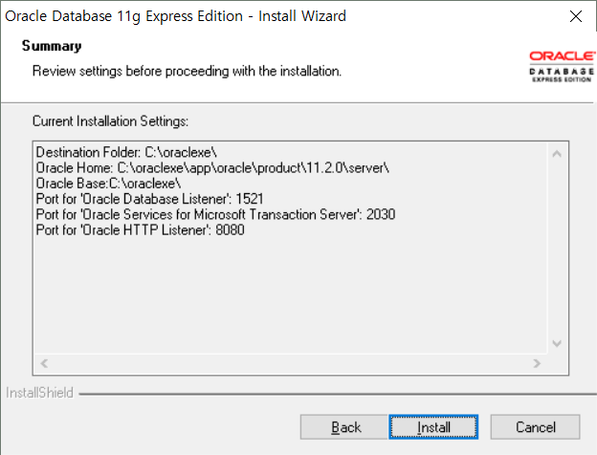
1. DBMS(Oracle) 설치하기
3. Oracle 설치

Slide 13
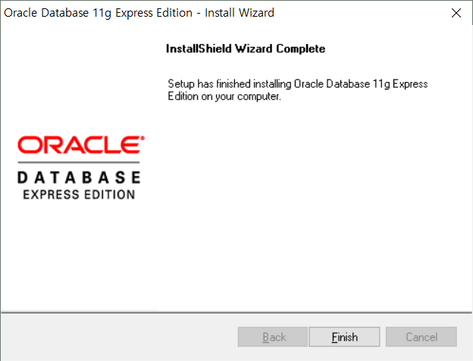
1. DBMS(Oracle) 설치하기
3. Oracle 설치
License Rights We grant you a nonexclusive, nontransferable limited license to use the programs for: (a) purposes of developing, prototyping and running your applications for your own internal data processing operations; (b) you may also distribute the programs with your applications;(c) you may use the programs to provide third party demonstrations and training; and d) you may copy and distribute the programs to your licensees provided that each such licensee agrees to the terms of this Agreement. You are not permitted to use the programs for any purpose other than as permitted under this Agreement. Program documentation is either shipped with the programs, or documentation may accessed online at http://www.oracle.com/technetwork/indexes/documentation/index.html. Any use of the Oracle Database Express Edition is subject to the following limitations; 1. Express Edition is limited to a single instance on any server; 2. Express Edition may be installed on a multiple CPU server, but may only be executed on one processor in any server; 3. Express Edition may only be used to support up to 11GB of user data (not including Express Edition system data); 4. Express Edition may use up to 1 GB RAM of available memory.

Slide 14
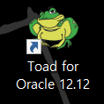
PC / SERVER
DBMS
(Oracle)
DBMS
(MySQL)
데이터베이스 접속 툴
(Oracle)
데이터베이스
(DBMS)

Slide 15
2. 데이터베이스 서버에 접속하기
TNSNAME 설정
서버별칭 앞에 공백 안됨
서버별칭은 모두 붙여 쓰기 (스페이스바) 허용안됨
{서버별칭} =
(DESCRIPTION =
(ADDRESS = (PROTOCOL = TCP)(HOST = {서버IP주소} )(PORT = {서버포트}))
(CONNECT_DATA =
(SERVER = DEDICATED)
(SERVICE_NAME = {데이터베이스 서비스이름})
)
)
클릭

Slide 16
접속 해보세요
접속 계정은 ( SYSTEM / 설정한 패스워트)

Slide 17
접속정보 설정
{서버별칭} =
(DESCRIPTION =
(ADDRESS = (PROTOCOL = TCP)(HOST = {서버IP주소} )(PORT = {서버포트}))
(CONNECT_DATA =
(SERVER = DEDICATED)
(SERVICE_NAME = {데이터베이스 서비스이름})
)
)
main_server =
(DESCRIPTION =
(ADDRESS = (PROTOCOL = TCP)(HOST = 192.168.110.111)(PORT = 1521))
(CONNECT_DATA =
(SERVER = DEDICATED)
(SERVICE_NAME = orcl)
)
)

Slide 18
2. 데이터베이스 시작하기
목차
1
테이블스페이스 생성
테이블 및 인덱스가 저장되는 공간
2
유저 생성
3
사용자 권한 생성

Slide 19
2. 데이터베이스 시작하기
1. 테이블스페이스 생성하기
테이블 스페이스란 테이블(자료)과 인덱스가 저장되는 공간이며 실제 사이즈가 초과했을 경우 확장 가능하다.
테이블(자료)
yearweek | product_no | volume | event_no | age
201701 | ST0001 | 9,000 | EV0001 | 2
201702 | ST0001 | 10,000 | EV0002 | 2
201703 | ST0001 | 15,000 | EV0003 | 3
201704 | ST0001 | 18,000 | - | 3
TABLE
TABLE
TABLE
TABLE
TABLE
TABLE
INDEX
INDEX
INDEX
INDEX
INDEX
INDEX
인덱스 <- 조회 검색속도를 빠르게 하기 위해 속도를 컬럼에 인덱스 생성

Slide 20
2. 데이터베이스 시작하기
1. 테이블스페이스 생성하기
유형
// 테이블스페이스 생성 CREATE TABLESPACE {테이블스페이스명} DATAFILE {경로명} SIZE {사이즈} AUTOEXTEND ON NEXT {추가확장 사이즈} MAXSIZE UNLIMITED SEGMENT SPACE MANAGEMENT AUTO;
CREATE TABLESPACE KOPO2019TS
DATAFILE 'D:\oracle_table\kopo2019\kopo2019.dbf'
SIZE 4096M
AUTOEXTEND ON NEXT 100M
MAXSIZE UNLIMITED
SEGMENT SPACE MANAGEMENT AUTO;
CREATE temporary tablespace KOPO2019TSTP
TEMPFILE 'D:\oracle_table\kopo2019\kopo2019tp.dbf'
SIZE 4096M
AUTOEXTEND ON NEXT 100M
MAXSIZE UNLIMITED;
! 생성한 테이블스페이스 정보는
SELECT * FROM DBA_TABLESPACES
SELECT * FROM DBA_DATA_FILES
작성한 쿼리가 모두 끝나면 ; 하는 습관을!
싫행은 F9 OR CTRL+ENTER
스크립트 실행은 F5
실습예제
// 테이블스페이스 생성 CREATE TABLESPACE TS_USER01 DATAFILE ‘C:\ORACLE\DATA\TS_USER_01.dbf’ SIZE 1024M AUTOEXTEND ON NEXT 100M MAXSIZE UNLIMITED SEGMENT SPACE MANAGEMENT AUTO;

Slide 21
2. 데이터베이스 시작하기
1. 테이블스페이스 생성하기 (잠시 알아보기 DROP)
유형
// 테이블스페이스 삭제 DROP TABLESPACE {테이블스페이스명} INCLUDING CONTENTS [AND DATAFILES] CASCADE CONSTRAINTS;
실습예제
// 테이블스페이스 생성 DROP TABLESPACE TS_USER01 INCLUDING CONTENTS AND DATAFILES CASCADE CONSTRAINTS;

Slide 22

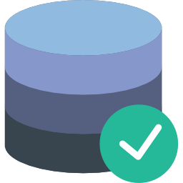
2. 데이터베이스 시작하기
2. 사용자 생성하기
데이터베이스를 사용하는 생성자 (생성자 별 별도 TABLE SPACE 생성 추천, 교육용 제외)
데이터 베이스

Slide 23
2. 데이터베이스 시작하기
2. 사용자 생성하기
유형
// 사용자 생성 CREATE USER {사용자명} IDENTIFIED BY {비밀번호} DEFAULT TABLESPACE {테이블스페이스명} TEMPORARY TABLESPACE {TEMP 테이블스페이스명}
! 생성한 사용자 정보는
SELECT * FROM DBA_USERS
실습예제
// 사용자 생성 CREATE USER HAITEAM IDENTIFIED BY HAITEAM DEFAULT TABLESPACE TS_USER01 TEMPORARY TABLESPACE TEMP;

Slide 24
2. 데이터베이스 시작하기
2. 사용자 생성하기 (잠시 알아보기 DROP/ALTER)
유형
// 사용자 비밀번호 변경 및 사용자 삭제 ALTER USER {사용자명} IDENTIFIED BY {비밀번호} DROP USER {사용자명} CASCADE;
실습예제
// 사용자 비밀번호 변경 및 사용자 삭제 ALTER USER HAITEAM IDENTIFIED BY HAITEAM2 DROP USER HAITEAM CASCADE;

Slide 25
2. 데이터베이스 시작하기
!!! 시스템 비번을 잃어버렸다
유형
// 사용자 비밀번호 변경 및 사용자 삭제 sqlplus “/as sysdba” ALTER USER SYSTEM IDENTIFIED BY MANAGER; ALTER USER SYSTEM ACCOUNT UNLOCK;
실습예제
// 사용자 비밀번호 변경 및 사용자 삭제 ALTER USER HAITEAM IDENTIFIED BY HAITEAM2 DROP USER HAITEAM CASCADE;

Slide 26
2. 데이터베이스 시작하기
3. 사용자 권한주기
사용자가 테이블을 생성하거나 또는 다른사용자에게 자기 테이블을 조회할 수 있는 권한을 준다.
데이터 베이스

Slide 27
2. 데이터베이스 시작하기
3. 사용자 권한주기
유형
// 권한 생성 GRANT {권한#1}, {권한#2} TO HAITEAM;
실습예제
// 권한 생성 (접속/리소스 및 테이블 생성) GRANT CONNECT, RESOURCE, DBA TO HAITEAM;

Slide 28
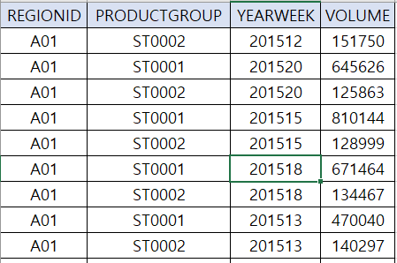
3. 데이터베이스 둘러보기
테이블(자료) 파악하기
문자열
문자열
문자열
숫자
자료이름 → PRODUCT_VOLUME
컬럼정보 →
(지점정보, 상품정보, 주차정보, 볼륨정보)

Slide 29
3. 데이터베이스 둘러보기
테이블(자료) 파악하기
자료명: KOPO_PRODUCT_VOLUME
컬럼정보 | 타입 | 타입선언 | 길이 | 비고
REGIONID | 문자열 | VARCHAR | 20 | 지점정보
PRODUCTGROUP | 문자열 | VARCHAR | 20 | 상품ID정보
YEARWEEK | 문자열 | VARCHAR | 6 | 연,주차정보
VOLUME | 숫자 | NUMBER | - | 상품 판매정보

Slide 30
3. 데이터베이스 둘러보기
1. 샘플 테이블 생성하기
유형
// 테이블 생성 CREATE TABLE {테이블명} ( {컬럼명} {TYPE 및 길이}, {컬럼명} {TYPE 및 길이}, …. )
실습예제
// 테이블 생성 CREATE TABLE KOPO_PRODUCT_VOLUME ( REGIONID VARCHAR(20 BYTE), PRODUCTGROUP VARCHAR(20 BYTE), YEARWEEK VARCHAR(6 BYTE), VOLUME NUMBER )

Slide 31
3. 데이터베이스 둘러보기
2. 테이블 조회하기
유형
// 테이블 조회 SELECT {컬럼명}, {컬럼명} FROM {테이블명}
실습예제
// 테이블 조회 SELECT REGIONID, PRODUCTGROUP, YEARWEEK, VOLUME FROM KOPO_PRODUCT_VOLUME

Slide 32
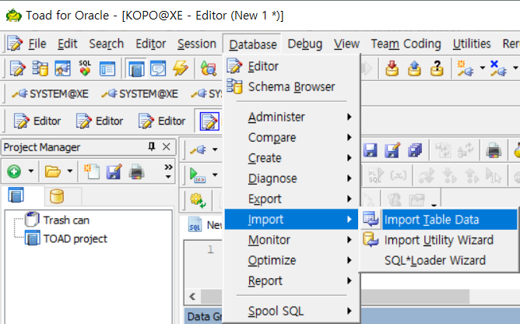
3. 데이터베이스 둘러보기
3. 데이터 입력하기

Slide 33
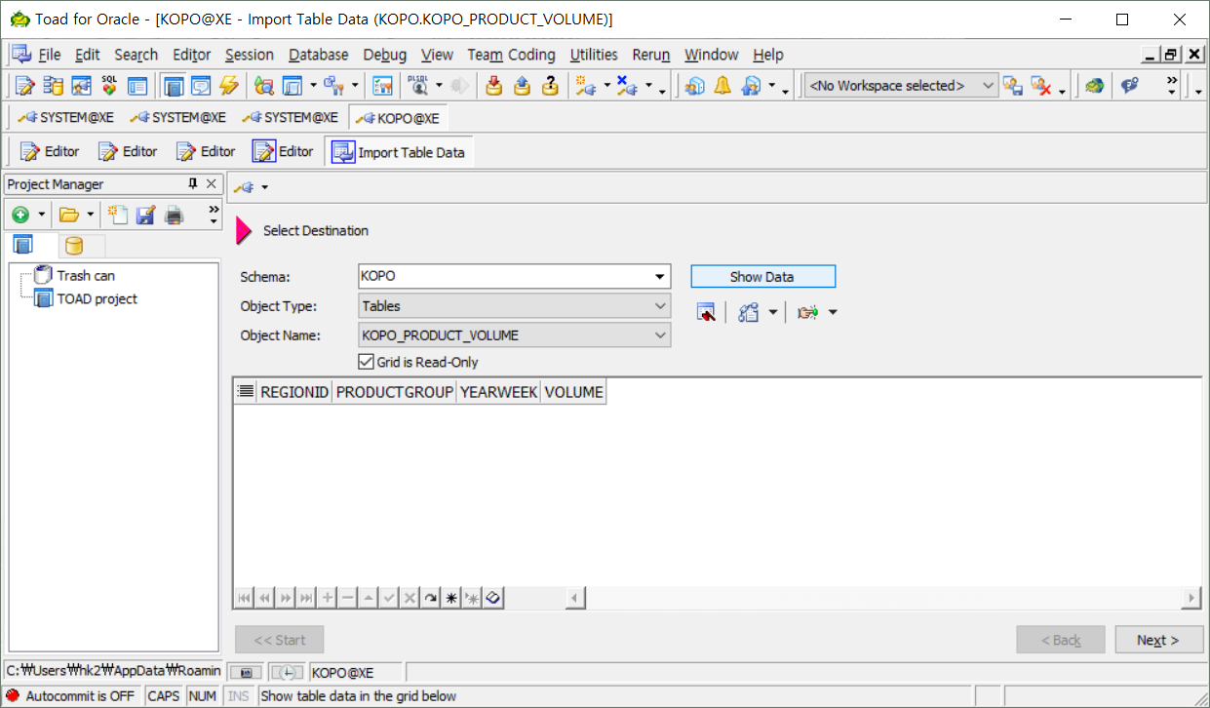
3. 데이터베이스 둘러보기
3. 데이터 입력하기

Slide 34
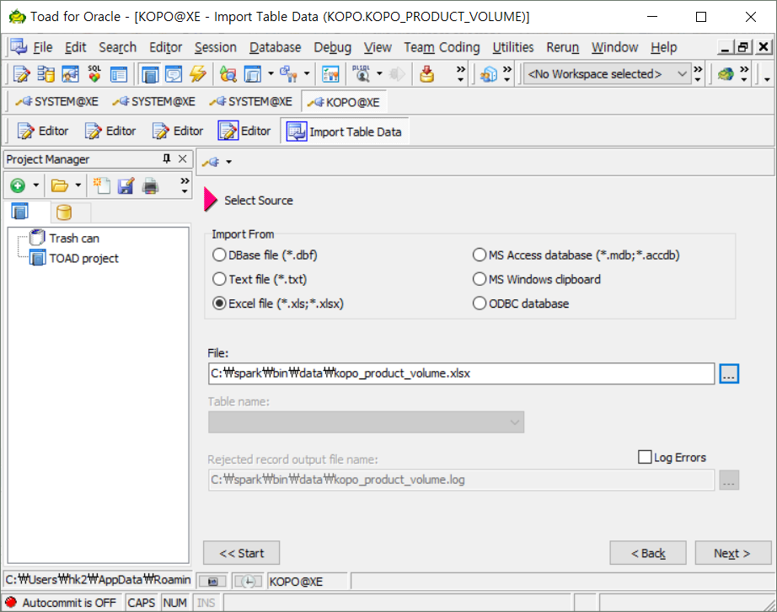
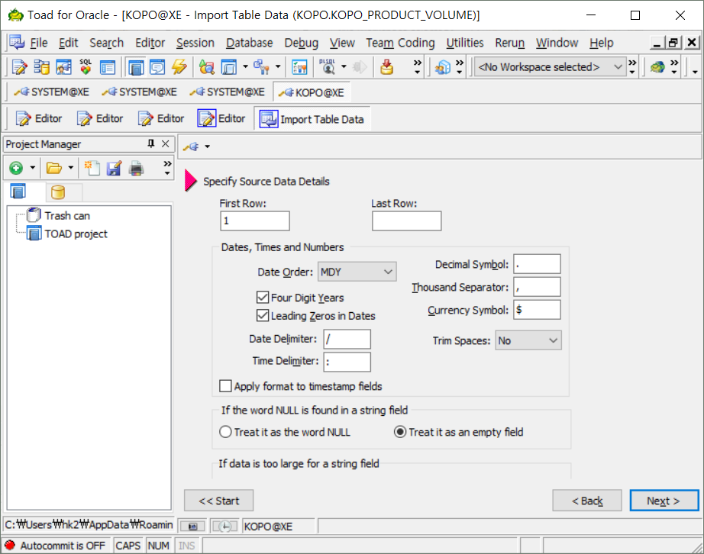
3. 데이터베이스 둘러보기
3. 데이터 입력하기

Slide 35
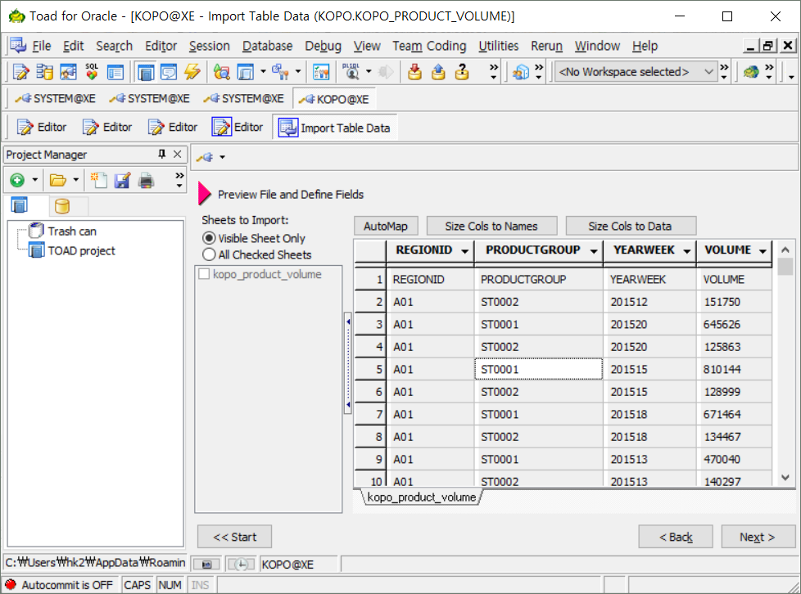
3. 데이터베이스 둘러보기
3. 데이터 입력하기

Slide 36
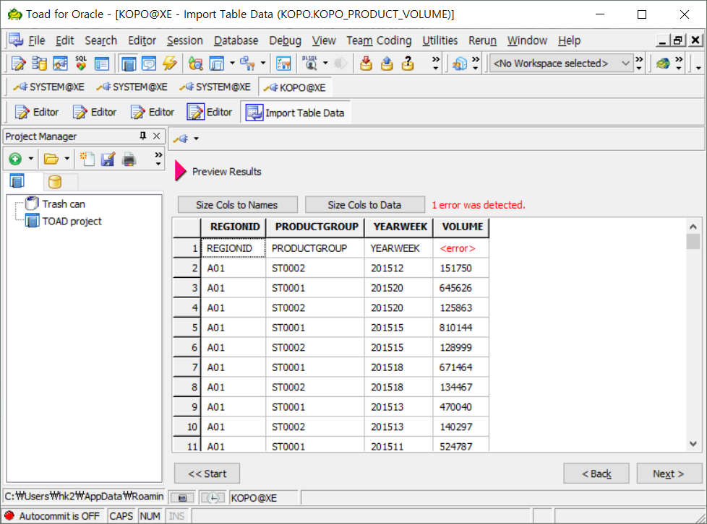
3. 데이터베이스 둘러보기
3. 데이터 입력하기
NUMBER 타입에 String 값 헤더가 들어옴

Slide 37
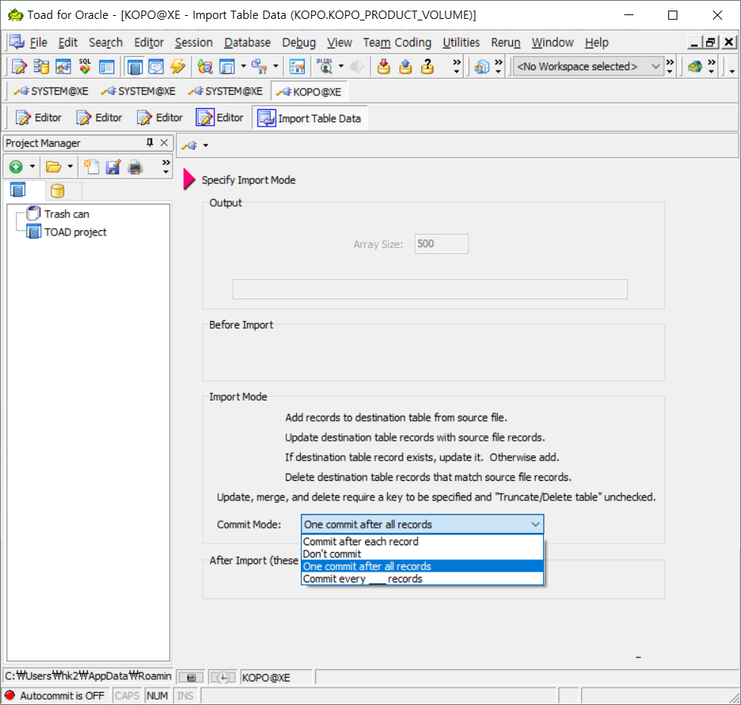
3. 데이터베이스 둘러보기
3. 데이터 입력하기

Slide 38
3. 데이터베이스 둘러보기
4. 입력한 데이터 조회하기
유형
// 테이블 조회 SELECT {컬럼명}, {컬럼명} FROM {테이블명}
실습예제
// 테이블 생성 SELECT REGIONID, PRODUCTGROUP, YEARWEEK, VOLUME FROM KOPO_PRODUCT_VOLUME

Slide 39
실제 데이터를 샘플로 생성한 후
데이터를 입력해보세요
접속 계정은 ( SYSTEM / 설정한 패스워드)

Slide 40
4. 핵심정리 및 Q&A
기억합시다
1
데이터베이스 설치 / 접속
2
테이블스페이스 / 사용자 / 사용자 권한 생성
3
데이터베이스 테이블 생성 및 자료 입력등의 기본 데이터베이스 둘러보기

Slide 41




5. 핵심정리 및 Q&A
다음 시간에는 관계 데이터의
개념 및 무결성 제약조건을 알아보겠습니다.

